Slide 1
ОСНОВНЫЕ ИТОГИ ДЕЯТЕЛЬНОСТИ КГП на ПХВ «ГОРОДСКАЯ ПОЛИКЛИНИКА № 8» УОЗ г. АЛМАТЫ ЗА 2024 ГОД

Slide 2
КГП НА ПХВ «ГОРОДСКАЯ ПОЛИКЛИНИКА № 8»
СТРУКТУРА ПРИКРЕПЛЕННОГО НАСЕЛЕНИЯ
29780
взрослые
23 058– женщин, в т.ч
11 308 ЖФВ
2 171 – подростки
6763- пенсионеры
44 463
14 683
дети
Количество обслуживаемого населения
Расположена по адресу микрорайон Тастак, улица Туркебаева 40, Алмалинского района, города Алматы.
Поликлиника оказывает мед. помощь населению
Алмалинского района
Жетысуйского района

Slide 3
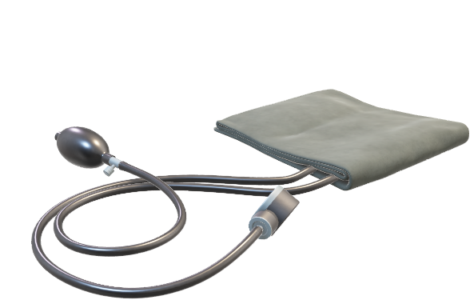
ОРГАНИЗАЦИОННАЯ СТРУКТУРА
РЕГИСТРАТУРА
ЗАПИСЬ НА ПРИЕМ, ВЫЗОВ ВРАЧА НА ДОМ
ЦЕНТР СЕМЕЙНОГО ЗДОРОВЬЯ
УЧАСТКОВАЯ СЛУЖБА (24 ВОП и 8 педиатрических)
ЖЕНСКАЯ КОНСУЛЬТАЦИЯ
ВЕДЕНИЕ БЕРЕМЕННЫХ, КАБИНЕТ ПЛАНИРОВАНИЯ СЕМЬИ
КОНСУЛЬТАТИВНО-ДИАГНОСТИЧЕСКОЕ и клинико-диагностическое отделение
УЗКИЕ СПЕЦИАЛИСТЫ
ЛАБОРАТОРНАЯ И ИНСТРУМЕНТАЛЬНАЯ ДИАГНОСТИКА (рентген, ФГ, маммография, ЭКГ, СМАД, ХОЛТЕР, УЗИ,ТРЕДМИЛ)
ДНЕВНОЙ СТАЦИОНАР И РЕАБИЛИТАЦИЯ
ПЛАТНОЕ ОТДЕЛЕНИЕ
ОТДЕЛЕНИЕ ПРОФИЛАКТИКИ И ПСИХО-СОЦИАЛЬНОЙ ПОМОЩИ
НЕОТЛОЖНАЯ ПОМОЩЬ 4 КАТЕГ.

Slide 4
План стратегического развития поликлиники на 2024-2028 гг
1
Стратегическое направление 1 «Финансовая устойчивость »
2
Стратегическое направление 2 «Клиенты»
3
Стратегическое направление 3 «Обучение и развитие персонала»
4
Стратегическое направление 4 «Внутренние процессы»

Slide 5
КАДРОВАЯ ОБЕСПЕЧЕННОСТЬ
ШТАТНАЯ ЧИСЛЕННОСТЬ
443,25
сотрудники | штат | факт. | укомпл.%
Врачи | 116 | 105 | 98,7%
СМР | 214,5 | 162 | 98,6%
ММР | 28,5 | 18 | 100%
Прочие | 84,25 | 60 | 100%
ВСЕГО | 443,25 | 345 | 98,9%
ФАКТИЧЕСКАЯ ЧИСЛЕННОСТЬ
345
КУРСЫ ПОВЫШЕНИЯ КВАЛИФИКАЦИИ
Приняты на работу 110 сотр.
105врачи
44-ВРАЧ
6 ММР
157 СМР
43 ПРОЧ.
на общую сумму
4 322,5 тыс.тенге
47- СМР
13 проч.

Slide 6
99%
ОСНАЩЕННОСТЬ МЕДИЦИНСКИМ ОБОРУДОВАНИЕМ
ПРИОБРЕТЕНЫ ОСНОВНЫЕ СРЕДСТВА
На общую сумму
39 401
тыс. тенге
ПРОЧЕЕ
МЕДИЦИНСКИЕ
32 583,9
тыс. тенге
6817.1
тыс. тенге
Воздушная завеса Almacom AC-12J 1 ед.
127,6
Видеорегистратор сетевой Hikvision DS-7764NI-I4
318,7
Стерилизатор паровой автоматический ВКа-75 ПЗ
3 480,00
Веб-камера,камера 2 Мпикс ExeGate Business Pro C922 EX286183RUS черный 1 ед.
3172,6
Весы электронные для новорожденных 5 шт
Кондиционер (сплит-система). 37 ед.
4757,3
455,00
Сейф 2 ед . Сервер на 1С и сетевой ПО 2ед..
7265,2
Облучатель бактерицидный ОБНП 8 шт.
Амбулаторный монитор АД 1 ЕД.
Амбулаторный ЭКГ Холтер АВРМ-05
142,20
1 285,4
1454,5
1 285,4
Принтер Pantum 2500 W 27 60 ед.
3627,8
Шкаф пожарный для огнетушителя ШПО-06-НК S006 (650*540*230) Тайник KZ EURO 8 ед
114,7
Лифт пассажирский г.п.400 кг 1м/с на 5 остановок 1 ед
13200,0
Notes:
2024 году приобретены основные средства на сумму 36 661,1 тыс. тенге, в том числе –медицинские оборудование 14 ед. на сумму 4 077,2 тыс. тенге и прочие основные средства 111 ед. на сумму 32 583,9 тыс. тенге.

Slide 7
Анализ финансово-хозяйственной деятельности за 2024 год
2 309 513,3 тыс. тенге.
БЮДЖЕТНОЕ ФИНАНСИРОВАНИЕ
2 265 567,7тыс.тенге
На оказание
На общую сумму
1 465 407,8 тыс. тенге
АПП и СЗП по ГОБМП
КДП и СЗП по ОСМС
749 070,3
тыс. тенге
СОБСТВЕННЫЕ СРЕДСТВА
Платные мед. услуги от физ. лиц
42 137,5тыс.тенге
43 945,6 тыс.тенге
Прочие
1 808,1 тыс.тенге

Slide 8
Финансовые показатели за последние 3 года
Источник финансирования | Виды услуг | 2022г. (тыс.тенге) | 2023 г. (тыс.тенге) | 2024 г. (тыс.тенге)
РЕСПУБЛИКАНСКИЙ БЮДЖЕТ | АПП, КДП, СЗП по ГОБМП и ОСМС | 2 045 330,23 | 2 205 728,6 | 2 265 567,7
МЕСТНЫЙ БЮДЖЕТ | РВК работа призывных и приписных военкоматов | 13 827,67 | 18 279,9 | 0
СОБСТВЕННЫЕ СРЕДСТВА | Платные медуслуги физлицам, возмещение коммуслуг, фондодержание | 42 794 | 53 081 | 43 945,6
ДОПЛАТЫ | Доплаты за COVID-19 | 0 | 0 | 0
ИТОГО |  | 2101951,9 | 2 101 951,9 | 2 309 513,3

Slide 9
ЭФФЕКТИВНОЕ ИСПОЛЬЗОВАНИЕ БЮДЖЕТНЫХ СРЕДСТВ
Кассовые расходы поликлиники за 2024 год составил 2 429 977 тыс.тенге.
Виды услуг | 2022 г. (тыс.тенге) | 2023 г. (тыс.тенге) | 2024 г. (тыс.тенге)
Оплата труда и др. выплаты | 922 448,46 | 1 494 542,20 | 1 551 233,57
Соцналог, соцотчисления, ОППВ, ОПВР | 110 597,36 | 130 568,60 | 152 097
ОСМС (обяз. Соц. мед отчисления) | 53 271,29 | 32 685,90 | 34 946
Налог на имущество, землю, КПН | 951 | 6 956,60 | 11 404,3
Взносы на обяз страхование раб-ков | 2 264 | 2 302,20 | 23 188,13
Коммунальные услуги | 16 850 | 16 125 | 23 698,37
Услуги связи | 3673 | 3 797,60 | 4 275,63
Приобретение медикаментов | 266 790,74 | 315 731 | 141 440,2
Приобретение медоборудование и прочие ОС (основные средства) | 251 466,34 | 109 542,10 | 39 401
Расходы на приобр дет смеси | 9 829 | 12 169,50 | 3 848,8
Приобретение материалов (хоз., запчасти, инвентарь) | 24 574,51 | 26 651,80 | 22 783,7
Обучение, повышение квалификации | 4 329 | 6 263,40 | 4 322,5
Медицинские услуги (КДУ, лабораторные, скорая и т.д.) | 409 853,58 | 113 769,60 | 292 585
Прочие (содерж зд и ОС, тек ремонт и т.д.) | 139 763,53 | 61 411,70 | 1 247 47,8
Всего | 2 216 661,81 | 2 332 517,2 | 2 429 977
Остаток средств на конец отчетного периода | 257 552,86 | 206 433,5 | 64 053,7

Slide 10
СТРУКТУРА ОБЩИХ РАСХОДОВ
1 551233,57
тыс. тенге
Расходы на заработную плату и отчисления
60% от общих расходов
Сотрудники | 2023г | 2024г
Врачи | 630 403,79 | 621 768,64
СМР | 545 185,83 | 562 693,70
ММР | 45 994,66 | 41 015,97
Прочие | 272 354,25 | 325 755,26
20%
41%
36%
3%
ВРАЧИ
СМР
ММР
прочие
5,1%
Дифференцированная оплата труда
ОТ ФОНДА ЗАРАБОТНОЙ ПЛАТЫ
2022 г – 6,3%
2023 г –8,7%
2024 г – 5,1%
Согласно стратегическому плану

Slide 11
ОСНОВНЫЕ ИНДИКАТОРЫ РАНЖИРОВАНИЯ
СМЕРТНОСТЬ ПО НОЗОЛОГИЯМ
ДАННЫЕ ЗА 12 МЕС.2024г. ПО СРАВНЕНИЮ с 12 МЕС.2023г.
МЕСТО | 12 мес.2024г. | 12 мес.2023г.
І | БСК – 29,4% (97 сл.) | БСК – 29,2% (91 сл.)
ІІ | Заб.нервной системы 21,8%(72 сл.) | Заб.нервной системы 21,5% (67 сл.)
ІІІ | ЗНО 12,4% (41сл.) Заб.органов дыхания 11,2% (37 сл.) | Заб.органов дыхания 12,2% (38 сл.) ЗНО 10 % (32 сл.) Заб.органов ЖКТ 10% (31 сл.)
IV | Заб.органов ЖКТ 8,1 % (27 сл.) | Сахарный диабет 5% (15 сл.)
V | СД,ХБП,старость 8.4 % (28 сл.) | Заб.органов мочеполовой системы 3,2% (10 сл.)
Структура смертности | 12 мес.2024г. | 12 мес.2023г.
Общая смертность | 330 сл | 311 сл
Мужчин | 49,7% (164 сл.) | 51,8 % (161 сл.)
Женщин | 50,3% (166 сл.) | 48,2 % (150 сл.)
ПОКАЗАТЕЛЬ ОБЩЕЙ СМЕРТНОСТИ
6,6‰
1,5%
6,6 (330 сл.)
5,6 (311 сл.)
СМЕРТНОСТЬ ПО ВОЗРАСТАМ
место | 12 мес. 2024г. | 12 мес. 2023г.
І | 71-80 лет 26,6 % - 88 сл | 71-80 лет 29% - 90 сл.
ІІ | 61-70 лет 24,2% - 80 сл. | 61-70 лет 23% - 71 сл.
ІІІ | 80 лет и старше 23,9 % - 79 сл. | 80 лет и старше 21,8% - 68 сл.

Slide 12
Заболеваемость и смертность от БСК
ПОКАЗАТЕЛЬ СМЕРТНОСТИ
БСК
Острый инфаркт миокарда (ОИМ) | Всего | Умерло
12 мес. 2024г | 76 | 5
12 мес. 2023г | 102 | 6
Разница | 25,4% (абс.26 сл.) | 16,7%(абс.1сл.)
1,9 ‰
97 сл.
6,1%
91 сл.
ВЫЯВЛЕНЫ ПРИ СКРИНИНГЕ
Острое нарушение мозгового кровообращения (ОНМК) | Всего | Умерло
12 мес. 2024г | 105 | 5
12 мес. 2023г | 194 | 15
Разница | 45,8% (абс.89 сл.) | 66,6%(абс.13 сл.)
223
С ЦЕЛЬЮ РЕАБИЛИТАЦИИ ПРОВЕДЕНО
 | В плановом порядке | В экстренном порядке
КАГ(коронароангиография) | 100 | 65
АКШ (аорто-коронарное шунтирование) | 20 | 10
Стентирование | 75 | 52

Slide 13
ПРОГРАММА УПРАВЛЕНИЯ ЗАБОЛЕВАНИЯМИ
ДИСПАНСЕРНЫЕ ПАЦИЕНТЫ ВСЕГО
5 227
Д учет
В регистре 10%
Снижения
HB (%)
Экстренно
госпитализированные
в стационары (%)
Перенесших
ОНМК (%)
Перенесших
ОИМ (%)
АРТЕРИАЛЬНАЯ ГИПЕРТОНИЯ
3 613
361
2
2
САХАРНЫЙ ДИАБЕТ
1 234
123
46
ХРОНИЧЕСКАЯ СЕРДЕЧНАЯ
НЕДОСТАТОЧНОСТЬ
380
38
3

Slide 14
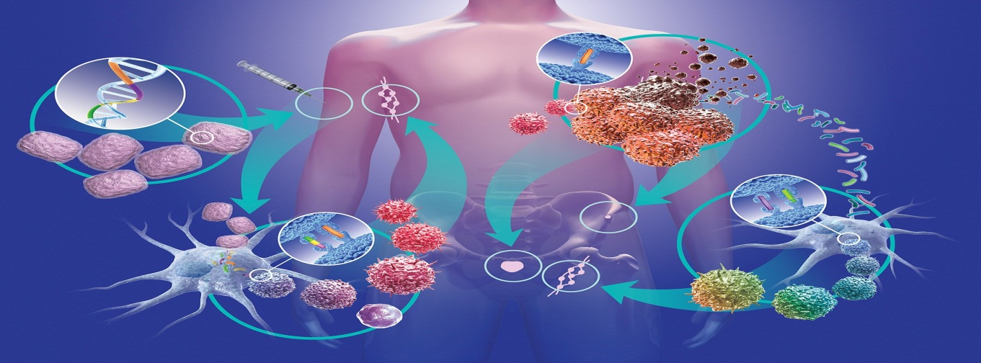
ОНКОНАСТОРОЖЕННОСТЬ
ПОКАЗАТЕЛЬ ЗАБОЛЕВАЕМОСТИ
ДАННЫЕ ЗА 12 МЕС.2024г. ПО СРАВНЕНИЮ С 12 МЕС.2023г.
267,7 (119 сл.)
1,8%
262,9 (145 сл.)
ПОКАЗАТЕЛЬ СМЕРТНОСТИ
82,6 (41 сл.)
21,9%
1034
58,0 (32 сл.)
НА УЧЕТЕ
ПЕРВИЧНАЯ ВЫЯВЛЯЕМОСТЬ
5-ЛЕТНЯЯ ВЫЖИВАЕМОСТЬ БОЛЬНЫХ
61,3(73 сл.)
62,5
І-ІІ СТАДИИ
2,5%
69,7%(101сл.)
60,0

Slide 15
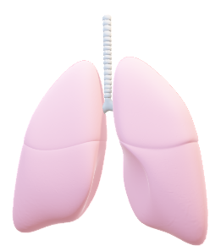
ПРОТИВОТУБЕРКУЛЕЗНАЯ СЛУЖБА
ПОКАЗАТЕЛЬ ЗАБОЛЕВАЕМОСТИ
ДАННЫЕ ЗА 12 МЕС.2024г. ПО СРАВНЕНИЮ С 12 МЕС.2023г.
17,9 (8 сл.)
3,4%
Показатели | 12 мес 2024г |  | 12 мес 2023г
 | абс.число | на 100 тыс.нас. | абс.число | на 100 тыс.нас.
Заболеваемость | 8 | 17,9 | 8 | 14,5
Внелегочные формы | 1 | - | 0 | -
Легочные формы с распадом | 3 | 6,7 | 0 | 0
с БК+ | 4 | 8,9 | 1 | 1,8
Рецидив туберкулеза | 1 | 1,9 | 1 | 2,9
Болезненность | 21 | 61 | 22 | 61,5
Смертность | - | - | - | -
14,5 (8 сл.)
Случай смертности от туберкулеза за 12 мес.2023-2024г не зарегистрировано
Название показателя | 2024 год
План ФГ обследование всего | Алмалинский | 4861
 | Жетысуйский | 3166
Выполнено | Алмалинский | 4829(99,3%)
 | Жетысуйский | 3143(99,3%)
% выполнения плана группы риска | 99,3%
Выявлено больных с туберкулезом | 2
Из них с запущенной формой | 0
ПРОБА Р.МАНТУ
ПЛАН
2311
ВЫПОЛНЕНО
2393 – 103,5%

Slide 16
Охрана здоровья матери и ребенка
ВСЕГО ЖЕНЩИН
23058
11308
ЖФВ
Количество беременных с анемией | Закончили беременность | %
13 | 889 | 1,5
145
женщины с АПП
Количество женщин в группах наблюдения 1А, 2А, 3А, 4А | Из них охват предгравидарной подготовкой женщин группы 1А, 2А, 3А, 4А | %
692 | 453 | 65,5
100%
ОХВАТ КОНТРАЦЕПЦИЕЙ
Количество ЖФВ | из них охвачено контрацепцией | %
11308 | 5216 | 46
Процент раннего взятия на учет до 12 недель по беременности
90,2%

Slide 17
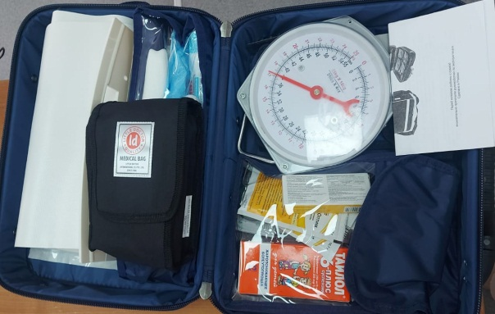
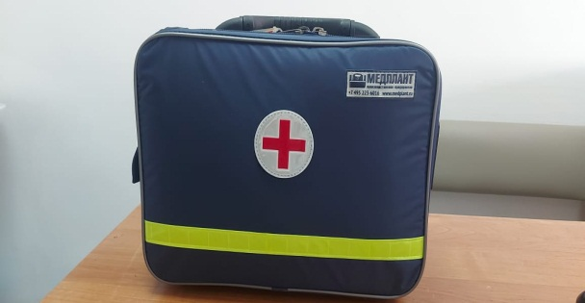
Охрана детства
до 1 года
14683
611
3922
0-17 лет
до 5 лет
2317
15-17 лет
Показатель младенческой смертности
УНИВЕРСАЛЬНО-ПРОГРЕССИВНАЯ МОДЕЛЬ ПАТРОНАЖНОЙ СЛУЖБЫ
5сл.
5,6‰
44
СМР
11
ВОП
обучены
«Новые модули универсальной прогрессивной модели патронажной службы»
2сл.
Первичный ателектаз у новорожденного(P280).
1сл.
Врожденная пневмония (J15.8)
1сл.
ВПР плода (Р83.2)
1сл.
Внезапная смерть грудного ребенка(R95)

Slide 18
Профилактические прививки за 2024 г
Наименование | План | Выполнение | %
АКДС1 | 645 | 734 | 113%
АКДС2 | 619 | 709 | 114%
АКДС3 | 614 | 694 | 113%
АКДС4 | 804 | 881 | 109%
ККП1 | 811 | 955 | 117%
ККП2 | 836 | 851 | 101%
ОПВ 4 | 811 | 955 | 117%
Превенар 1 | 645 | 734 | 113%
Превенар 2 | 614 | 694 | 113%
Превенар 3 | 811 | 955 | 117%
Манту | 963 | 970 | 100%
ВГА 1 | 523 | 899 | 171%
ВГА 2 | 456 | 778 | 170%
Бустрикс | 836 | 851 | 101%
АДСМ | 1012 | 2083 | 205%

Slide 19
ИНВАЛИДНОСТЬ
ДЕТЕЙ -ИНВАЛИДОВ
ВПЕРВЫЕ УСТАНОВЛЕНА ИНВАЛИДНОСТЬ
ВЗРОСЛЫЕ
189
31
1027
ПЕРВИЧНЫЙ ВЫХОД НА ИНВАЛИДНОСТЬ - 31
129
12
ВПЕРВЫЕ УСТАНОВЛЕНА ИНВАЛИДНОСТЬ
МЕСТО | Нозология | Кол-во
І | ВПР | 13
ІІ | ДЦП | 7
ІІІ | Заболевания нервной системы, глаз,тугоухость,глаукома ОНМК. | 11
в т.ч трудоспособного возраста
87
Снято
10

Slide 20
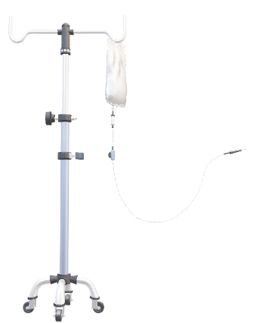
ВИДЫ ОКАЗЫВАЕМОЙ МЕДИЦИНСКОЙ ПОМОЩИ
Неотложная мед.помощь
СЗП | 2024 г | 2023 г
Дневной стационар | 1397 | 1 331
Стационар на дому | 596 | 582
Реабилитация ГП №8 | 46 | 168
ИТОГО | 2039 | 2081
IV категория срочности
4
4
1 БРИГАДА
По порталу БГ направлено
ДЕТИ
1 293
ВЗРОСЛЫЕ
433
Стационары г.Алматы
1 721
РЕАБИЛИТАЦИЯ | 185
КАРДИОЛОГИЯ | 113
НЕВРОЛОГИЯ | 84
ЭНДОКРИНОЛОГИЯ | 17
ВТМУ | 18
304
РЕАБИЛИТАЦИЯ | 262
ВТМУ | 2
Республиканские МО

Slide 21
ЛЕКАРСТВЕННОЕ ОБЕСПЕЧЕНИЕ
789 418 942,62 тг.
За 2024 год по АЛО выписано 67 389 рецептов на сумму 900 103 122,55тенге.
По орфанным заболеваниям выписано – 2 731 рецептов на сумму
535 293 468,16тенге

Slide 22
СЛУЖБА ПОДДЕРЖКИ ПАЦИЕНТОВ И ВНУТРЕННЕГО АУДИТА
 | Всего | Письменно | Устное | сайт ГП №8 2ГИС, СМИ и др | сайт МЗ РК и др. | На имя директора | СПП и ВА | Ящик и журнал жалоб и обращений | Е-өтініш ГП8 | Е-өтініш УОЗ | УОЗ | Оpen | Колдау | Через другие сайты ТМЦ ККМФД
2023 г. | 643 | 178 27% | 465 72% | 9 1,3% | 7 1% | 5 0,7% | 465 72% | 2 0,3% | 15 2,2% | 13 2% | 6 0,9% | 3 0,4% | 118 18% | -
2024г | 706 100% | 185 26% | 205 29% | 47 6,6% | 3 0,4% | 43 6% | 205 26% | 2 0,2% | 46 6,5% | 35 5% | 3 0,4% | 11 1,5% | 123 17% | 3 0,4%
Повторные |  |  |  |  |  | 3 |  |  |  | 2 |  |  | 1 | 2

Slide 23
СКРИНИНГОВЫЕ ОСМОТРЫ ПОДЛЕЖАЩЕГО НАСЕЛЕНИЯ
№ п/п | Скрининг | План |  | Выполнение |  | Выявление |  | Д учет
 |  | 2023 | 2024 | 2023 | 2024 | 2023 | 2024 | 2023 | 2024
1 | Дети | 17 717 | 16612 | 17717– 100% | 16612 – 100% | 108 –0,6% | 95 – 0,57%. | 108-100% | 95 – 100%
2 | Глаукома | 4 395 | 6370 | 6087– 138% | 6370 – 100% | 13 - 0,2 % | 30 – 0,47% | 13-100% | 5-100%
3 | БСК | 4 395 | 5000 | 4 915 - 111% | 5000 - 100% | 97 - 2% | 1000 - 20% | 97-100% | 223 – 100%
4 | СД | 4 395 | 5920 | 5 678 - 129% | 5920 - 100% | 77 - 2% | 166-2,8% | 77-100% | 90 – 100%
5 | РМЖ | 2 475 | 2500 | 2 516- 102% | 2 500 - 100% | 2356-93,6% рак-7 | 2140-85,6% рак-6 | 180-100% | 290– 100%
6 | РШМ | 1 929 | 2 200 | 1 931 – 100,1% | 2 200 - 100% | 354-18,3% рак-2 | 472-21% рак-1 | 354-100% | 172 – 100%
7 | КРР | 2 638 | 2640 | 2 663 – 100,9% | 2 640 - 100% | 93-3,5% | 99-3,8% рак-4 | 93-100% | 27- 100%
РМЖ: Всего выявлено 6 случаев (1 ст. -1;2а стадия-4;2б стадия-1)
РШМ: Всего выявлено 1 случай (1б стадия -1)
КРР: Всего выявлено-4случая (2стадия-3,2а стадия-1)

Slide 24
Итоги реализации национального проекта «Качественное и доступное здравоохранение для каждого гражданина «Здоровая нация» за 12 мес. 2024 года
Задачи, показатели, мероприятия | Исполнение
Направление 1. Доступная и качественная медицинская помощь
Задача 1. Обеспечение широкого охвата населения услугами здравоохранения
Мероприятие 1. Повышение доступности дорогостоящих медицинских услуг, в том числе на селе, за счет внедрения ОСМС и увеличения квот |  | За 12 мес. 2024 года оказано 2134 дорогостоящих услуг на сумму 58 457,5 тыс. тенге
Мероприятие 2. В 2,5 раза повышение средней заработной платы врачей к средней зарплате в экономике |  | В сравнении с 2023 годом в 2024 году среднемесячная заработная плата врача составила 644 840,0 тенге.
Мероприятие 3. Повышение средней заработной платы среднего медицинского персонала |  | В сравнении с 2023 годом в 2024 году среднемесячная заработная плата среднего медицинского работника составила 361 110,0 тенге.

Slide 25
Итоги реализации национального проекта «Качественное и доступное здравоохранение для каждого гражданина «Здоровая нация» за 12 мес. 2024 года
Задача 2. Сохранение здоровья беременных женщин и укрепление здоровья детей
Показатель 1. Увеличение охвата беременных женщин индивидуальным и междисциплинарным дородовым наблюдением | За 12 месяцев 2024 года количество беременных на начало года – 506. Процент охвата беременных женщин индивидуальным и междисциплинарным дородовым наблюдением составляет – 85%
Мероприятие 3. Раннее активное выявление беременности до 10 недель медицинскими работниками | За 12 месяцев 2024 года количество беременных на конец года – 354. Взято на учет 849 беременных, из них до 12 недель взято на учет –766 (90,2%).
Мероприятие 5. Выделение квот на проведение экстракорпорального оплодотворения (ЭКО) для семей, испытывающих проблемы с репродуктивным здоровьем | За 12 месяцев текущего года по программе ЭКО «Сәби- Ана» получено 5 квот, из них у 4х наступила беременность, из них 0-выкидышей,3 программ без эффективные, 1-готовятся на подсадку. Роды-1.
Показатель 2. Увеличение охвата детей до 1 года проактивным наблюдением и скринингами | Количество детей до года за 12 месяцев 2024 года - 611. Из них проактивным наблюдением и скринингами охвачено – 611 – 99,4 %.
Мероприятие 2. Внедрение современных программ пренатальной диагностики, отвечающих международным стандартам | Количество беременных за 12 месяцев 2024 года взято -849. За 2024 год прошли пренатальный скрининг (УЗИ скрининг – 1 скрининг-755 (81,0%), 2 скрининг – 754 (81,0 %), 3 скрининг-631 (68,0%) биохимический скрининг – 709 (76,0%).
Показатель 3. Увеличение охвата медицинской реабилитацией детей с ограниченными возможностями | Всего детского населения – 14683, из них детей- инвалидов – 189, впервые установленные – 31. Охвачено реабилитацией – 86 (45,7%) детей.

Slide 26
Итоги реализации национального проекта «Качественное и доступное здравоохранение для каждого гражданина «Здоровая нация» за 12 мес. 2024 года
Направление 3. Доступные лекарственные средства и медицинские изделия отечественного производства
Показатель 2. Доля закупа лекарственных средств и медицинских изделий с местным содержанием через систему единой дистрибуции в рамках ГОБМП и ОСМС |  | В 2024 году доля закупа лекарственных средств и медицинских изделий с местным содержанием через систему Единой дистрибуции в рамках ГОБМП и ОСМС по поликлинике составила 100 % (900 103 122,55 тенге)
Мероприятие 1. Определение, утверждение, мониторинг выполнения целевых индикаторов (KPI) по планированию и обеспеченности регионов лекарственными средствами, медицинскими изделиями в рамках ГОБПМ и ОСМС |  | Фактически поставлено лекарственных средств в аптеку на сумму 900 103 122,55 тенге.
Направление 4. Увеличение доли населения, ведущего здоровый образ жизни, и развитие массового спорта
Задача 1. Выбор людей в пользу здоровья
Показатель 1. Увеличение доли граждан Казахстана, ведущего здоровый образ жизни
Мероприятие 3. Расширение доступа населения к информации о репродуктивном здоровье | Проводится разъяснительная работа о репродуктивном здоровье среди подростков и ЖФВ в виде лекций, бесед, статьи в газету, круглых столов. За 12 мес 2024 года в кабинете планирования семьи получили консультацию 4 012 человек. Разработан маршрут движения женщин фертильного возраста, для своевременного консультирования по вопросам планирования. Количество ЖФВ – 11 308 из них охвачены контрацепцией – 6678 – 46,0%.В группе 2В состоит 144 женщины с АПП к беременности, охват контрацепцией – 100%. Беременная с АПП-2
Показатель 3. Снижение заболеваемости ожирением среди детей (0-14 лет) | За 12 мес. 2024 года показатель заболеваемости ожирением детей 0 – 14 лет составляет – 40,0

Slide 27
Достижение целевых индикаторов
Общие индикаторы KPI за 12 мес. 2024 г.
№ | Наименование индикаторов | Пороговое значение | Баллы | Вceгo
1 | Кредиторская задолженность долгосрочная | 100% отсутствие | По итогам 2024 года 100% Отсутствие — 5 6, Наличие — 0 6 | Отсутствует -5 б
2 | Обоснованные жалобы за отчетный период (по данным ДККМФД) | 100% отсутствие | Отсутствие -5 б Наличие — 0 6 | Отсутствует -5 б
3 | Уровень оснащенности медицинских организаций медицинской техникой | Не менее 95% | Более 95% — 5 б Менее 95% — 0 6 | 99.1%-5б
4 | Доля медицинских организаций, внедривших системы обработки, хранения и передачи медицинских изображений и интегрированных с цифровыми медицинскими аппаратами (PACS) | Наличие | Наличие — 56.Осутствие — 0 6. | Наличие-5б
5 | Соответствие коек (КС и СЗТ) в ИС СУР с утвержденным приказом УОЗ | 100% | Соответствие -5 баллов Не соотвествие-0 баллов | Соответсвует-5б
 | Итого: |  |  | 25 б

Slide 28
Индикаторы оценки качества мед. услуг для МО, оказывающих ПМСП
№ | Наименование индикаторов | Пороговое значение | Баллы | Всего
1 | Доля дистанционных медицинских услуг, оказанных населению | 5% | Более 5% – 5 б, Менее 5 %-0 б | 5%-5 б
2 | Отсутствие младенческой смертности на дому | Отсутствие | Отсутствие – 5 б, Наличие -0 б | Наличие-0б.
3 | Охват скрининговыми осмотрами | 100% | 100%-5 б, Менее 100%-0 б | 100% –5 б.
4 | Заболеваемость ожирением среди детей (0-14 лет) | 148,7 на 100 тыс. населения того же возраста | 148,7 и менее – 5 б, Более 148,7 – 0 б | 40,0% - 5 б.
5 | Количество посещений организаций здравоохранения, оказывающих ПМСП, на одного жителя в год | 6,05 | Более 6,05– 5 б, Менее 6,05– 0 б | Более 6,05 (7,88) - 5 б.
6 | Охват вакцинацией, ревакцинацией подлежащего контингента | Не менее 95% от плана | Более 95% - 5 б, Менее 95% - 0 б | 100% - 5 б.

Slide 29
Индикаторы оценки качества мед. услуг для МО, оказывающих ПМСП
№ | Наименование индикаторов | Пороговое значение | Баллы | Всего
7 | Увеличение охвата детей до 1 года проактивным наблюдением и скринингами | Не менее 92% | Более 92% - 56 Менее 92% - 06 | 100%- 5 б
8 | Увеличение охвата медицинской реабилитацией детей с ограниченными возможностями | Не менее 45% | Более 45% - 56 Менее 45% - 06 | Более 45%-5 б
9 | Удельный вес взрослого населения с латентной туберкулезной инфекцией с проведенным профилактическим лечением из числа подлежащих | 90% | Более 90% - 56 Менее 90% - 06 | Более 90%-5 б
10 | Удельный вес детей с латентной туберкулезной инфекцией с проведенным профилактическим лечением из числа подлежащих | 90% | Более 90% - 56 Менее 90% - 06 | Более 90%-5 б
11 | Показатель выявления туберкулеза методом флюорографии среди групп высокого риска | Не менее 86% | Более 86 % - 56 Менее 86 % - 06 | Более 89%-5 б
 | Итого |  |  | 50 баллов(93,3%)

Slide 30
Индикаторы, влияющие на выплату СКПН
Показатели | 2022 | 2023 | 2024
Своевременно диагностированный туберкулез легких | 100% | 100% | 100%
Впервые выявленные случаи злокачественного новообразования визуальной локации 1-2 стадии | 92,8% | 94,3% | 86,9%
Уровень госпитализации больных с осложнениями заболеваний сердечно сосудистой системы (инфаркт, миокарда, инсульт) | 88,3% | 94,8% | 80%
Материнская смертность, предотвратимая на уровне ПМСП | 100% | 100% | 100%
Детская смертность от 7 дней до 5 лет, предотвратимая на уровне ПМСП | 100% | 100% | 100%
Охват патронажными посещениями новорожденных в первые 3 суток после выписки из роддома | 77,2% | 90,9% | 99,05%
Удельный вес детей до 5 лет, госпитализированных с осложнениями острыми респираторными инфекциями | 32,9% | 80,7% | 50%

Slide 31
Достижения за 2024год
1. Сертификация качества: В октябре 2024 года Городская поликлиника №8 успешно прошла сертификацию и подтвердила соответствие Стандартам в системе здравоохранения, получив Первую категорию на 3 года. Это подтверждает высокое качество оказываемых медицинских услуг и соблюдение всех необходимых требований.
2. Стандарты аптечной практики: С целью обеспечения высокого качества фармацевтических услуг для прикрепленного населения поликлиники успешно прошла сертификацию по Стандарту надлежащей аптечной практики (GPP). Это гарантирует безопасность и эффективность лекарственных препаратов, доступных пациентам.
3. Расширенная практика медицинских сестёр: Организован и функционирует кабинет приёма медицинских сестёр расширенной практики, в котором работают 5 медицинских сестёр с высшим медицинским образованием. За год работы кабинета было обслужено более 3000 пациентов, что позволило снизить нагрузку на врачей и улучшить доступность медицинской помощи.
4. Патронажное обслуживание: Внедрена универсальная прогрессивная модель патронажного обслуживания беременных женщин и детей раннего возраста, рекомендованная ВОЗ и ЮНИСЕФ. Эта модель обеспечивает индивидуальный подход к каждой семье и позволяет своевременно выявлять и предотвращать возможные проблемы со здоровьем. Охват патронажем увеличился на 15% по сравнению с прошлым годом.
5. Отсутствие материнской и детской смертности: В 2024 году в поликлинике не было зафиксировано материнской смертности. Этот показатель свидетельствует о высоком качестве оказания медицинской помощи.
6. Финансовая стабильность: Отсутствие кредиторской задолженности демонстрирует эффективное управление финансовыми ресурсами поликлиники.
7.Базовая реанимация: 100% сотрудников прошли обучение по базовой реанимации BLS, что обеспечивает готовность к оказанию неотложной медицинской помощи.
8. Страхование ответственности: 100% медицинских работников застрахованы от профессиональной ответственности, что обеспечивает дополнительную защиту пациентам и сотрудникам.
9. Инновационные технологии: Внедрено инновационное решение – использование голосовых роботов с искусственным интеллектом для приглашения на профилактические осмотры и скрининги по заболеваниям сердечно-сосудистой системы, онкологические заболевания и туберкулез. Благодаря этому, охват скрининговыми обследованиями увеличился на 20%.
10. Международное обучение: Трое сотрудников прошли повышение квалификации за рубежом по направлению «Инклюзивная среда, образование и медицина» (Россия, Япония, Белоруссия). Полученные знания и опыт будут применены для улучшения качества медицинского обслуживания и повышения доступности услуг для всех групп населения.

Slide 32
Плановые показатели деятельности на следующий
отчетный период
№ | Показатели | Ед.изм. | План
1. | Снижение стандартизованного коэффициента смертности | На 1 000 населения | 6,03
2. | Снижение младенческой смертности | На 1000 родившихся | 5,0
3. | Снижение заболеваемости ожирением среди детей (0 – 14 лет) | На 100 тыс. населения | 39,0
4. | Снижение стандартизованного коэффициента смертности от болезней системы кровообращения | На 100 тыс.населения | 204,3
5. | Снижение заболеваемости туберкулезом | На 100 тыс. населения | 15,0
6. | Уровень удовлетворенности населения качеством и доступностью медицинских услуг, предоставляемых медицинскими учреждениями | % | 80
7. | Доля дистанционных медицинских услуг, оказанных населению | % | 7
8. | Рост удельного веса выявленных первичных злокачественных новообразований на 0-I стадиях (уровень ранней диагностики) | % | 63,0
9. | Доля обеспеченности пациентов лекарственными препаратами при АЛО от общего числа выписанных бесплатных рецептов | % | 99,5

Slide 33
Плановые мероприятия на следующий отчетный
период (2025г.)
1
Создание социально-ориентированной модели ПМСП по семейному принципу обслуживания населения, отвечающий потребностям и ожиданиям населения
2
Предоставление комплексных медико-социально-психологических услуг семье
3
Ориентирование медицинского персонала на перспективное видение своей профессии, личностный рост, постоянное обновление своих знаний
4
Достижение удовлетворенности населения качеством оказания медицинских услуг
Создание эффективной системы профилактической работы и достижение долгосрочного партнерства с населением
5

Slide 34
СПАСИБО ЗА ВНИМАНИЕ!

